Slide 1
NARAVOSLOVNI DAN
OŠ Toneta Čufarja Maribor
April 2020

Slide 2
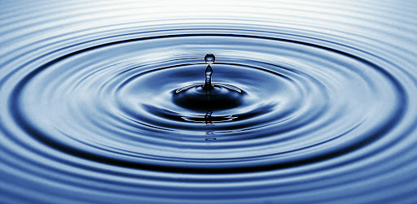
EKO DAN – OHRANJANJE OKOLJA IN VODA
Tokrat bomo naravoslovni dan izvedli kar doma. Vanj lahko vključite tudi družinske člane.
Ker je v mesecu aprilu dan Zemlje, smo se odločili, da ta naravoslovni dan izvedemo kot Eko dan na temo ohranjanje okolja in voda.

Slide 3
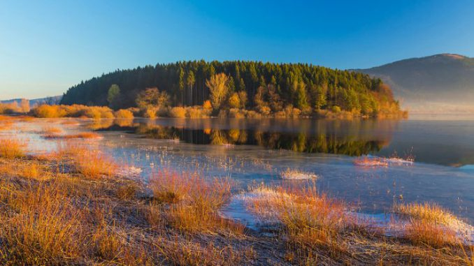
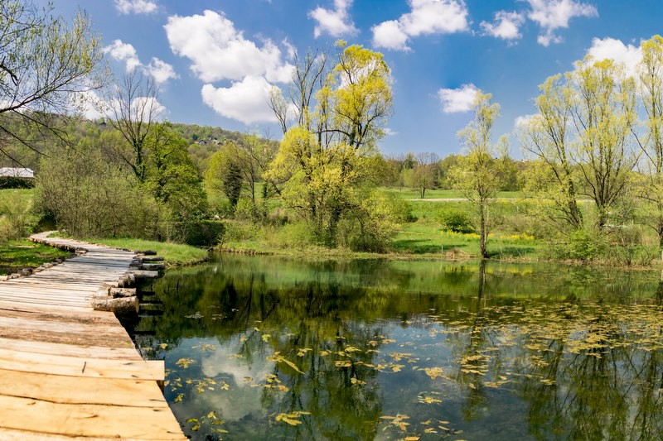
OHRANJANJE NARAVE
Ohranjanje narave si prizadeva za ohranjanje in varovanje ekosistemov in vseh vrst živih bitij v njem. Zajema predvsem omejitev nekaterih človekovih dejavnosti.

Slide 4
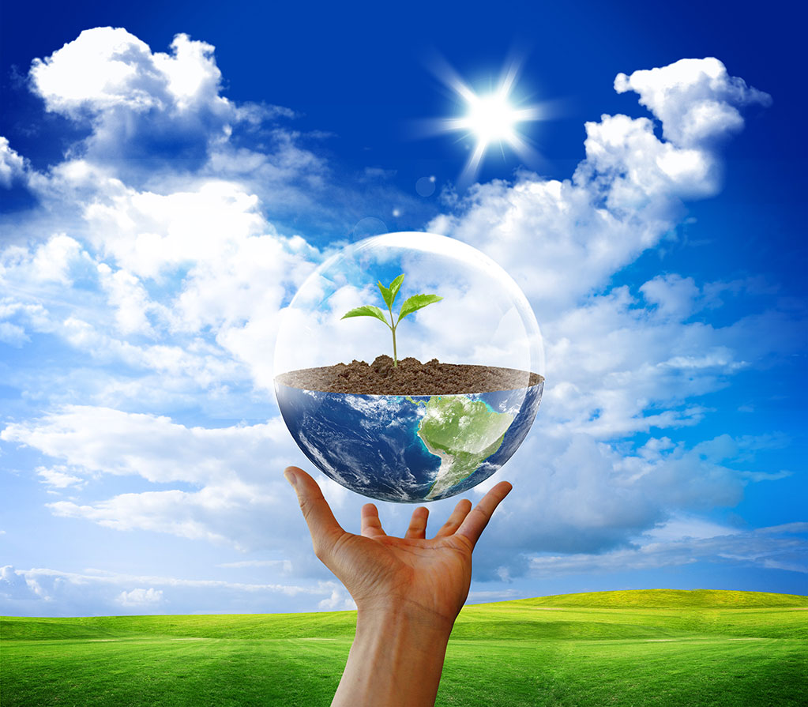
Varstvo okolja je širši pojem, saj zajema vse okolje in dejavnosti v njem. Namen je preprečitev in zmanjšanje obremenjevanja okolja, zmanjšanje rabe virov, opuščanje in nadomeščanje okolju nevarnih snovi ter odpravljanje posledic obremenjevanja okolja. Merila, po katerih se ravnamo so človekovo zdravje, počutje in preživetje ter zdravje in počutje vseh drugih živih bitij.

Slide 5
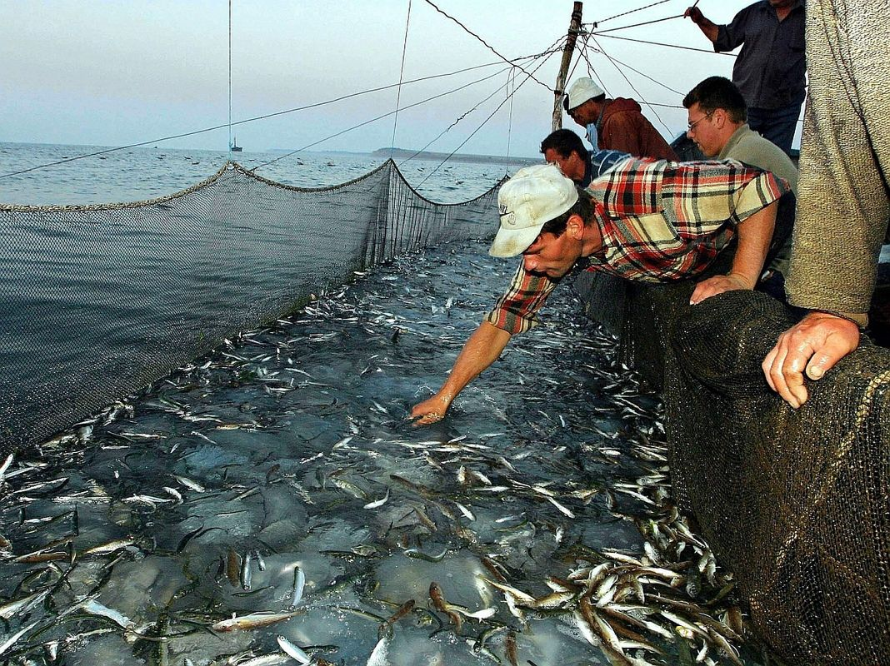
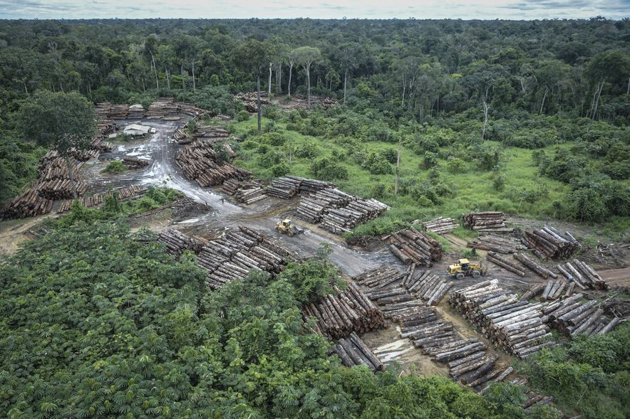
Človek z nekaterimi svojimi dejavnostmi ogroža številna druga živa bitja in tudi sebe. Pri tem izrablja neobnovljive vire (npr. fosilna goriva) ali preveč izrablja obnovljive vire oz. jih izrablja hitreje, kot se obnavljajo (npr. pretiran izlov rib, pretirana sečnja gozdov).

Slide 6
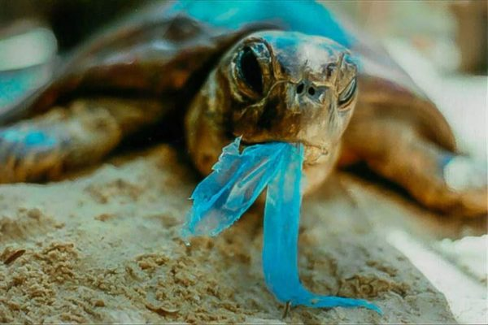
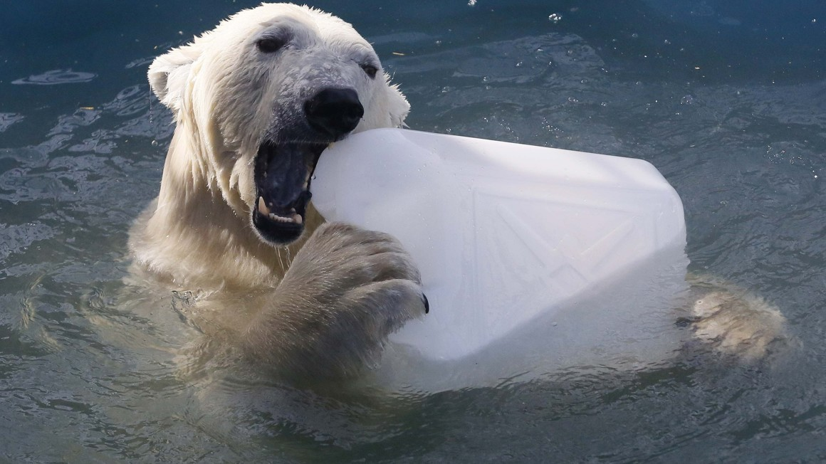
Pri številnih človekovih dejavnostih nastajajo tudi snovi, ki se razgrajujejo zelo dolgo (npr. nekatere vrste plastike in radioaktivni odpadki). Zato je smotrno, da okolje varujemo in omejimo tiste dejavnosti človeka, ki so za naravo in okolje škodljivi. Človekov vpliv na okolje je neposreden in posreden.

Slide 7
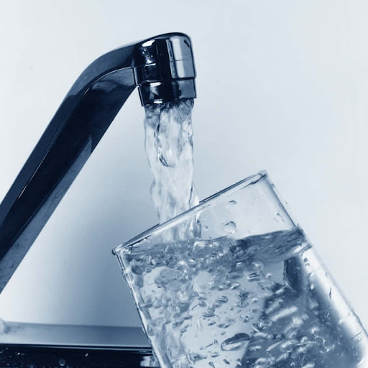
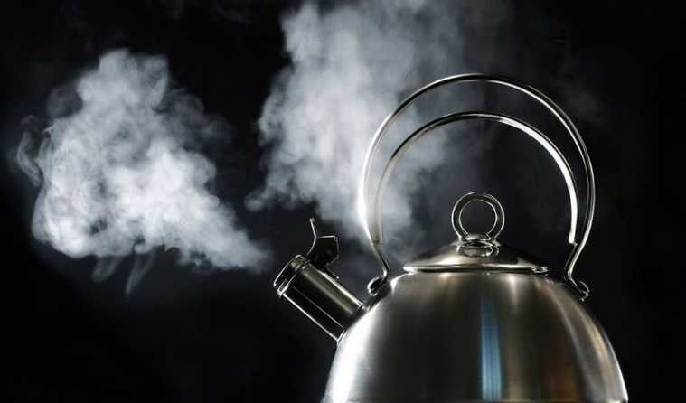
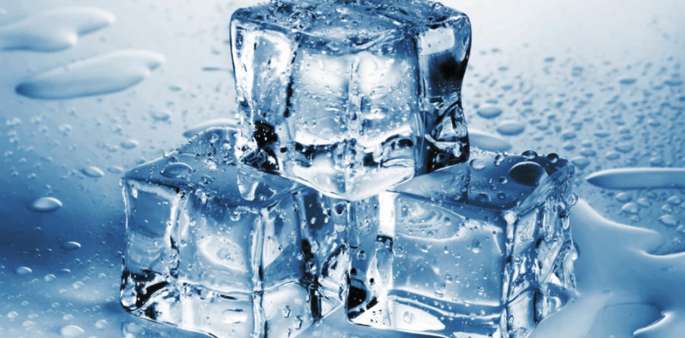
VODA
Vodo najdemo skoraj povsod na Zemlji in je potrebna za vse oblike življenja.
Poznamo jo v treh oblikah: -Tekoči
- Trdni
- Plinasti

Slide 8
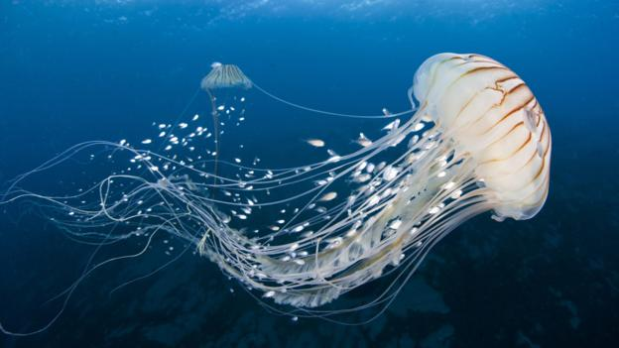
Voda ima odločilno vlogo v rastlinskem in živalskem svetu, saj brez nje ne more živeti nobeno živo bitje.
Poleg tega je voda sestavni del vseh živih bitij. Človeško telo na primer, vsebuje 60 - 70 % vode, nekatere rastline pa celo več kot 90%.

Slide 9
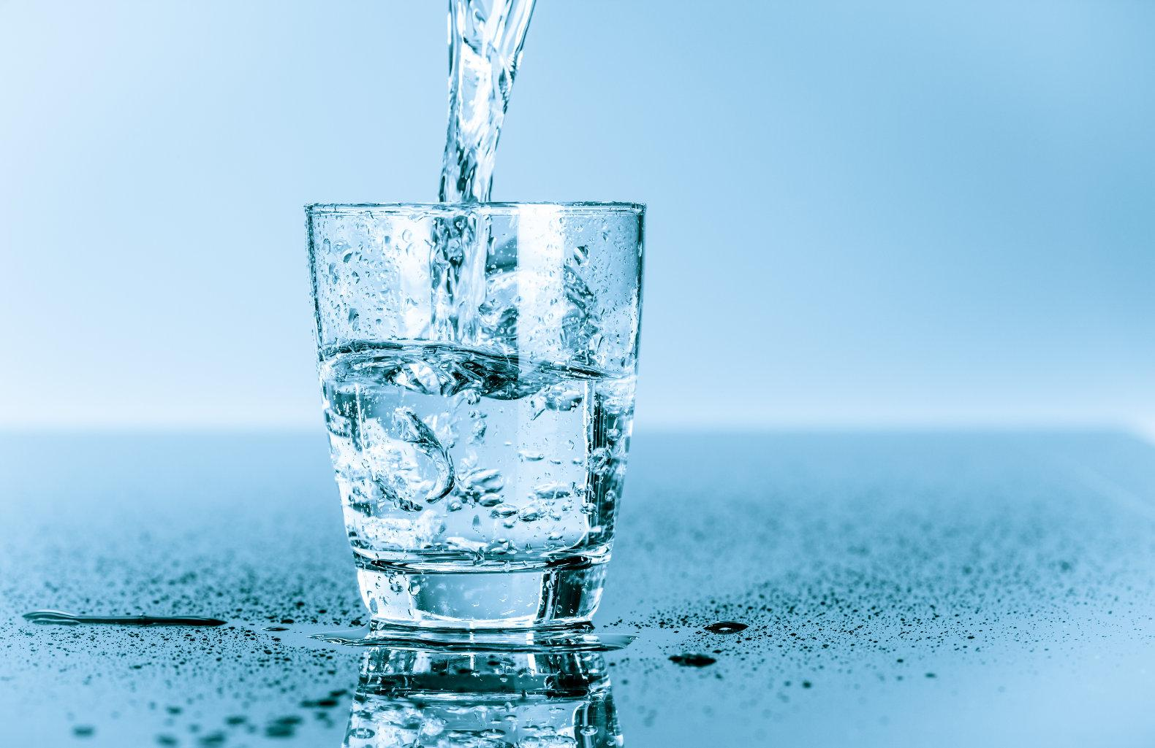
Voda kroži skozi telo živega bitja. Ljudje jo dobimo s hrano in pijačo, izločamo pa s sečem, izdihanim zrakom in znojem.
Podobno velja za nekatere živali.

Slide 10
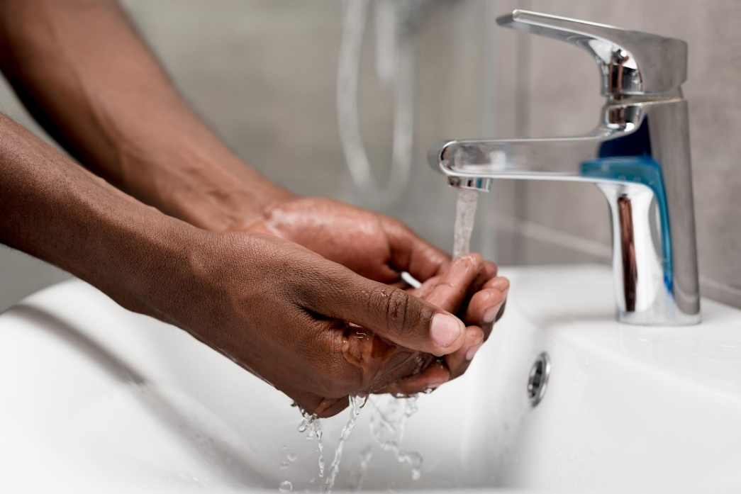
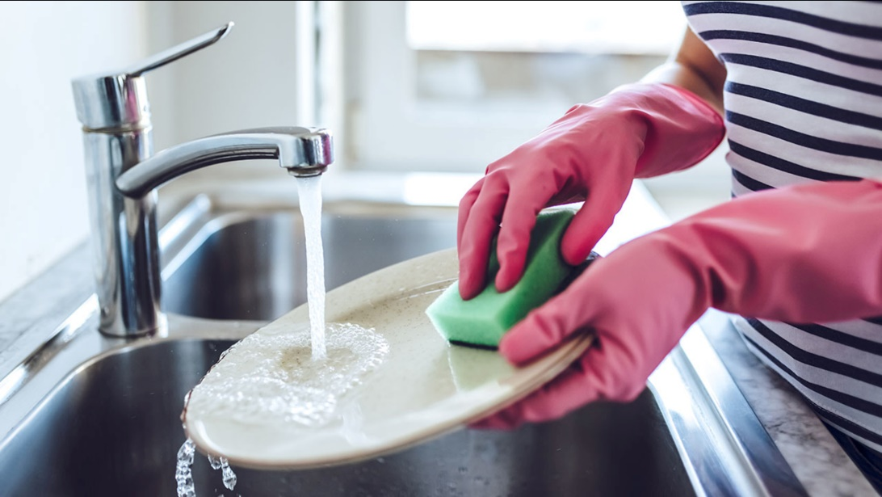
Poleg vode za pitje in kuhanje rabimo vodo za umivanje, pranje in industrijsko proizvodnjo. Posebno v industrijski rabi pa se voda pogosto onesnaži.

Slide 11
Če si želiš o vodi izvedel več, klikni na spodnjo povezavo. Škrat Vodko ti bo razkril kaj je voda, kakšna je njena pot, kako za njo skrbimo in še veliko drugih zanimivih stvari.
https://www.vodko.si/kaj-je-voda/

Slide 12
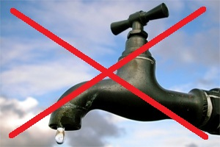
Oznake za varčevanje z vode
Dejavnost:
S svojimi likovnimi veščinami ustvari oznako za varčevanje z vodo.
Prav tako zapiši nasvete za varčevanje z vodo
Oboje poslikaj in deli z nami.
Fotografijo naloži v mapico v spletni
učilnici vašega razreda, kamor oddajate
dokaze o opravljenem delu.

Slide 13
Poskusi z vodo
Doma lahko narediš kar nekaj poskusov. Oglej si poskuse na spodnjih posnetkih. Izberi si najljubšega in ga poskusi narediti tudi sam. Lahko jih preizkusiš tudi več.
Poskus s svečo
Potrebuješ: - svečo
- krožnik
- kozarec
- obarvano vodo (obatvaš jo lahko z bombico od nalivnega peresa)
Video:

Slide 14
b) Voda lahko teče po vrvici
Potrebuješ: - dva lončka
- vrvico
- vodo
Video:
c) Bežeči poper
Potrebuješ: - poper
- voda
- krožnik
- cet v katerega namočiš vatirano palčko
Video:

Slide 15
č) Obrnjen napis ali puščica
Potrebuješ: - voda
- kozarec
- list
- pisalo
Video:

Slide 16
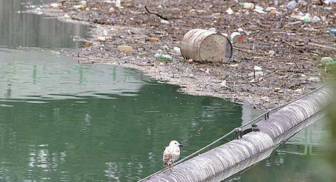
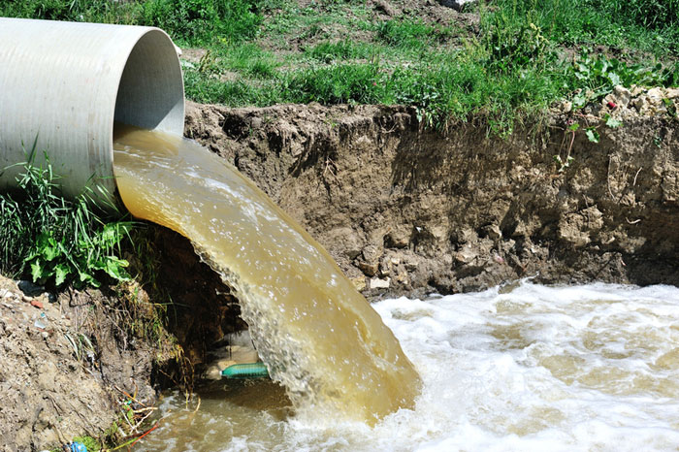
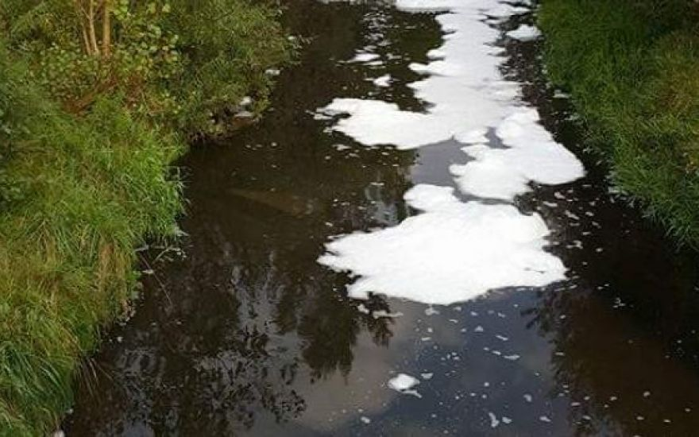
ONESNAŽEVANJE VODA
Povsod, kjer vodo uporabljamo, jo tudi onesnažujemo.
Onesnažena voda vsebuje strupene snovi iz različnih tovarn in kanalizacije.
Poleg strupenih snovi so lahko v vodi tudi drobna bitja, ki povzročajo različne bolezni.

Slide 17
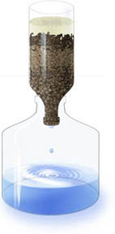
ČIŠČENJE VODE S PEŠČENIM FILTROM
Dejavnost
Ta poskus ti bo pomagal razumeti eno od stopenj čiščenja vode v čistilnih napravah.
Za vajo potrebuješ: - plastenko z odrezanim dnom, vato, - zmleto oglje, mivko, pesek, - kalno vodo, dve čaši.

Slide 18
a) Pripravi si kalno vodo tako, da v čašo čiste vode vsuješ mivko in pretreseš ali zmešaš. Pusti, da se težji delci sami usedejo na dno. Med tem si pripravi peščeni filter.
b) Plastenko brez dna obrni z vratom navzdol. Na odprtino na vratu položi kosem vate, nanj nasuj 5 cm zmletega oglja, nato pa še 5 cm mivke in 5 cm peska. To je peščeni filter.
c) Izperi ga s čisto vodo.
č) Skozi peščeni filter počasi zlij kalno vodo. Če si peščeni filter pravilno pripravil, bo skozi vrat v čašo pritekla čista voda.

Slide 19
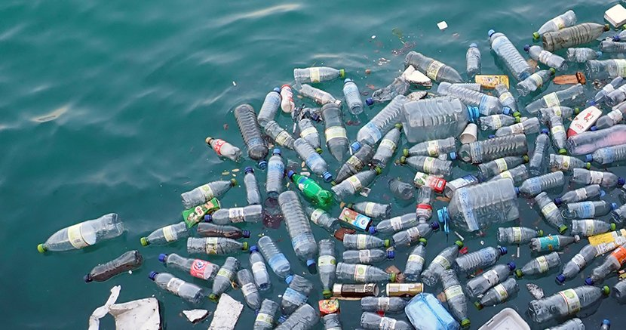
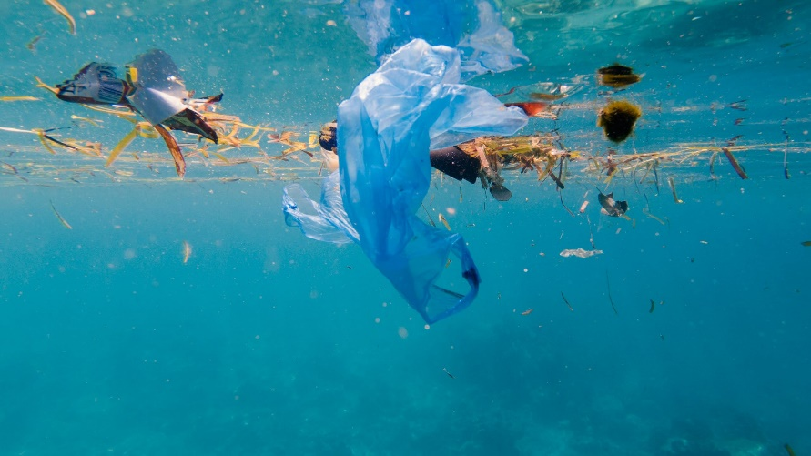
Ker že znaš angleško, si na spodnji povezavi poglej video, kako preprečiti onesnaževanje voda
https://www.youtube.com/watch?v=bMncyN_C-pQ

Slide 20
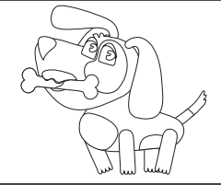
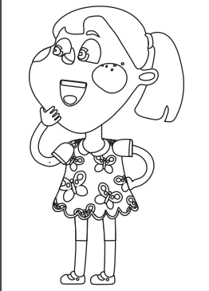
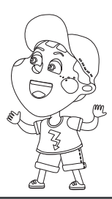
DEJAVNOST: STRIP ČISTE VODE
Postavi se v vlogo junaka in ustvari svojo zgodbo, kako bi pripomogel, da bi vode ostale čiste. V strip tudi vključi pesem ali misel o vodi. Pomagaj si s spodnjo predlogo.

Slide 21
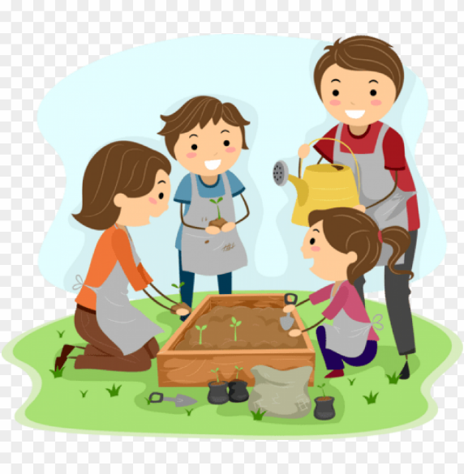
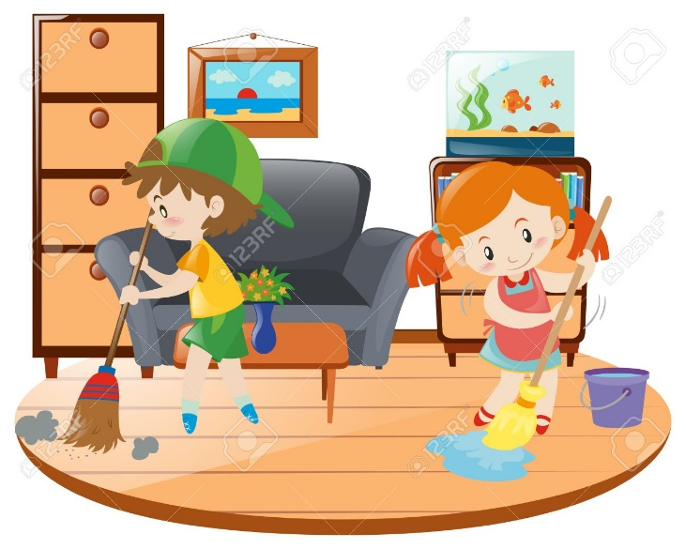
ČIŠČENJE DOMA IN OKOLICE
Ker verjamem, da si želiš, da ostane dom v katerem živiš in okolica doma čista in urejena, je čas, da nekaj za to storiš tudi ti. Povprašaj mamico in atija kaj bi lahko naredili in pri čem lahko pomagaš. Skupaj načrtujte delo in polepšajte dom.

Slide 22
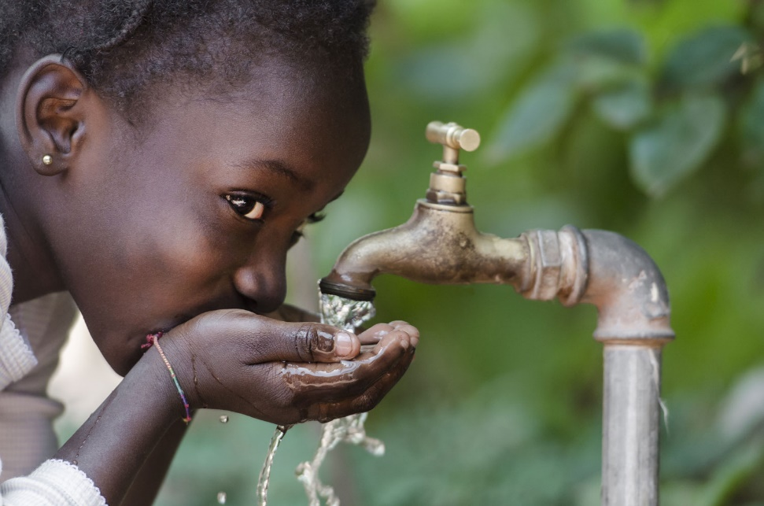
ŽEJNI SVET
Ob koncu te vabimo, da si ogledaš zelo zanimiv dokumentarec o vodi z naslovom Žejni svet.
https://video.arnes.si/portal/asset.zul?id=u24apoMYhLZUWFYpoVs4R1Li
Oglej si pa naslednje odseke:
0:00-11:47
19:00 – 27:30
37:00-40:30
46:50-49:00
1:23:43- 1:24:45

Slide 23
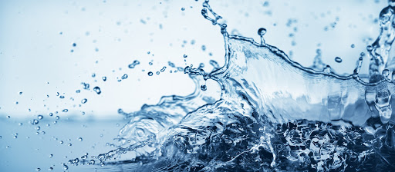
Pokažite nam svoje izdelke in poskuse
Rezultate vašega ustvarjanja in eksperimentiranja (oznako in nasvete za varčevanje vode, strip, slike poskusov ) naložite v mapico NARAVOSLOVNI_DAN_DOMA v spletni učilnici vašega razreda, kamor oddajate dokaze o opravljenem delu.

